Slide 1

Bài 2 Sử dụng Github Desktop

Slide 2

MỤC TIÊU
Cài đặt GitHub Desktop
Đăng nhập và thiết lập ban đầu
Kết nối và tải dự án về máy
Tạo repository mới
Tạo branch và commit code lên branch

Slide 3
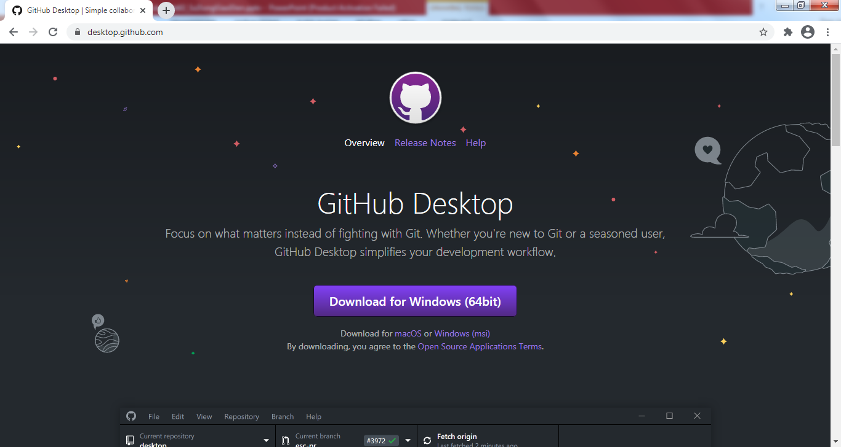
Download và cài đặt GitHub Desktop (1/2)
GitHub Desktop là một công cụ trực quan cho phép quản lý Local Repository và tương tác với Remote Repository.
Download GitHub Desktop theo địa chỉ:
https://desktop.github.com

Slide 4
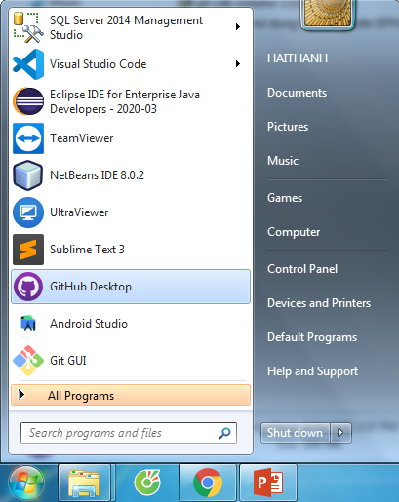
Download và cài đặt GitHub Desktop (2/2)
Cài đặt GitHub Desktop vào máy tính

Slide 5
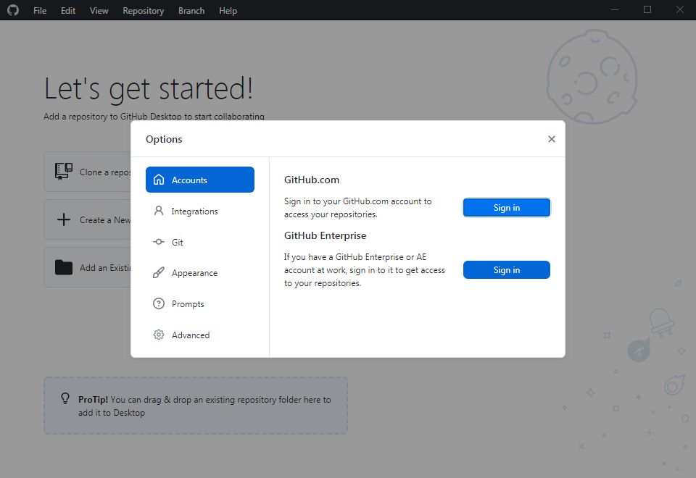
Đăng nhập trên GitHub Desktop
Khởi động GitHub Desktop và đăng nhập bằng tài khoản của GitHub.
File / Options…/ Sign in

Slide 6
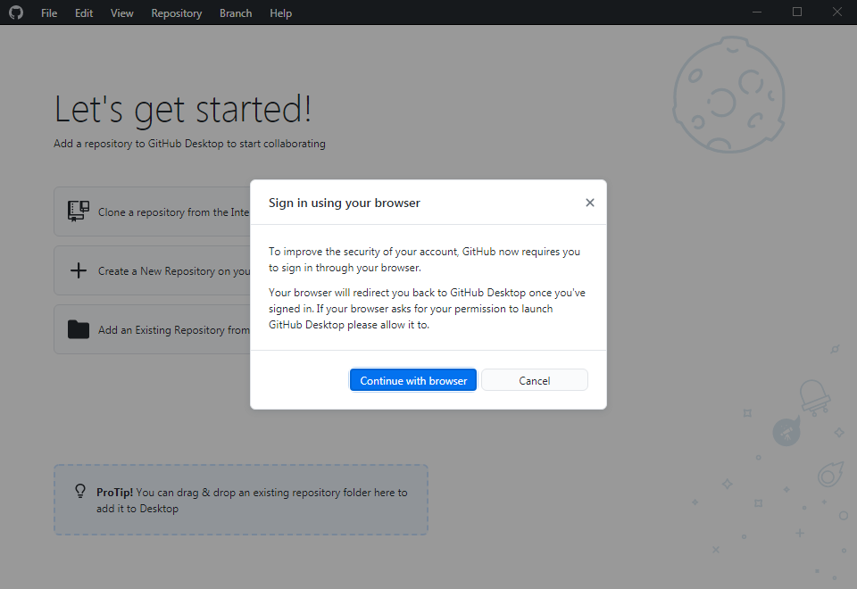
Đăng nhập trên GitHub Desktop

Slide 7
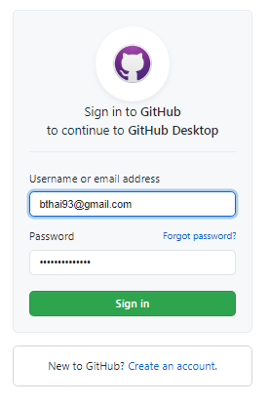
Đăng nhập trên GitHub Desktop

Slide 8
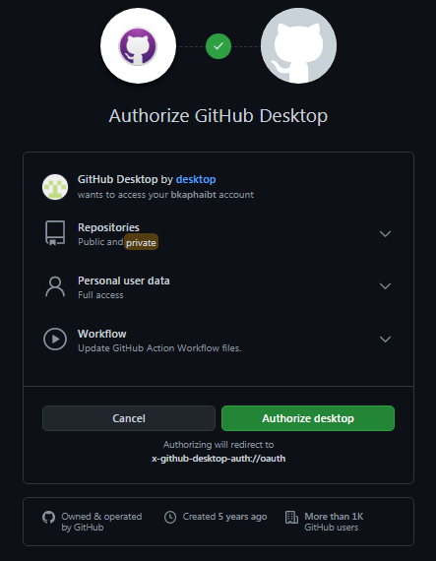
Đăng nhập trên GitHub Desktop

Slide 9
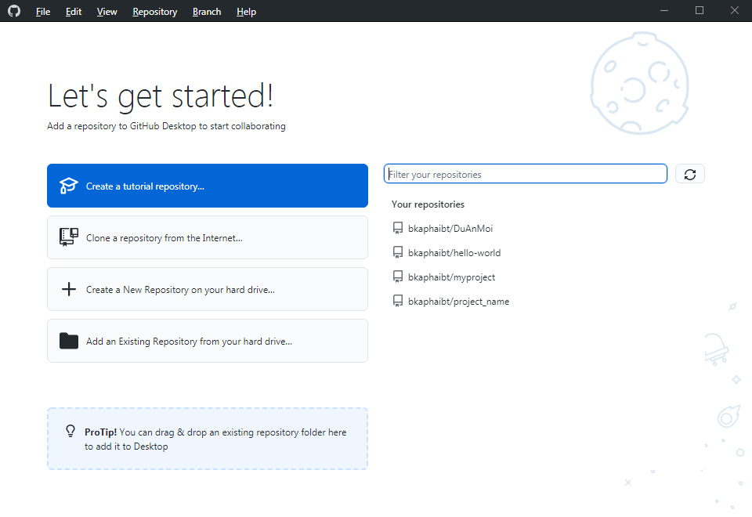
Chọn hoặc tạo mới một Repository
Tạo mới một Repository
Chọn Repository đã có trên GitHub

Slide 10
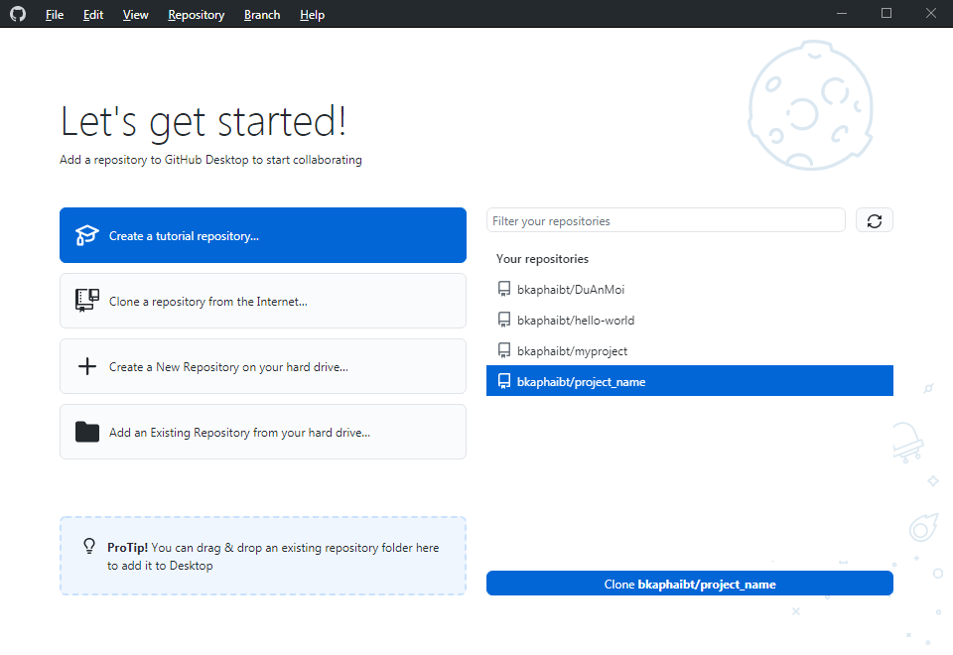
Clone Repository về máy để làm việc

Slide 11
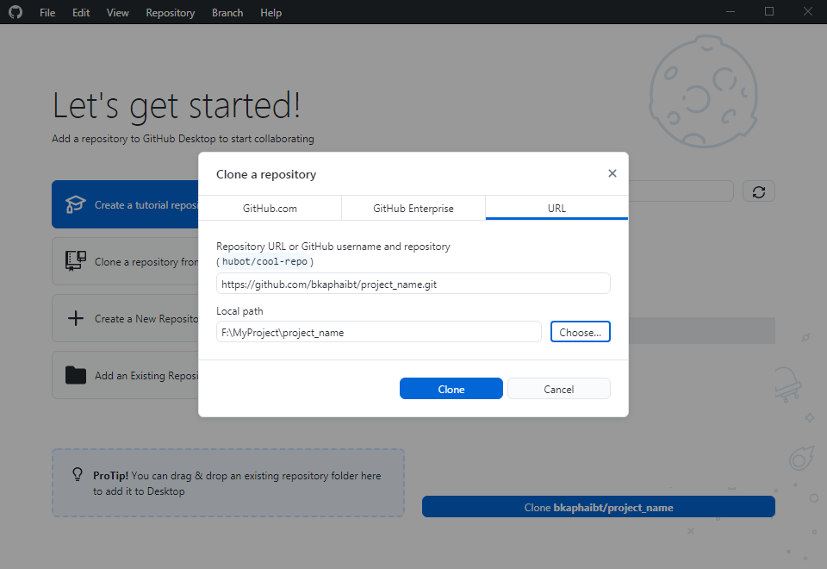
Clone Repository về máy để làm việc
Vị trí lưu trữ Repository trong máy

Slide 12
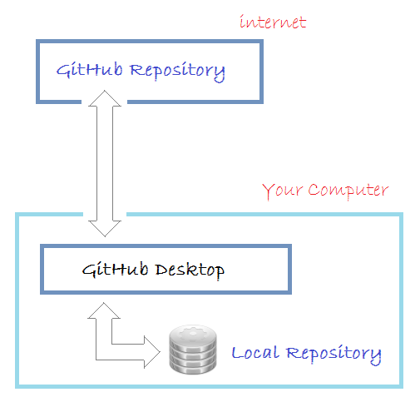
Mô hình làm việc của GitHub Desktop

Slide 13
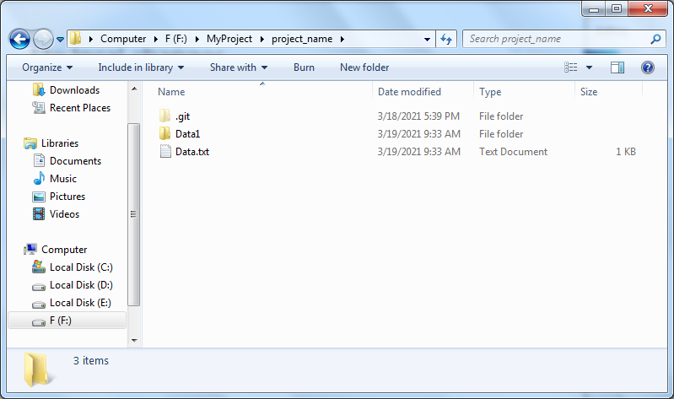
Thêm dữ liệu ở vùng làm việc của Local trên máy

Slide 14
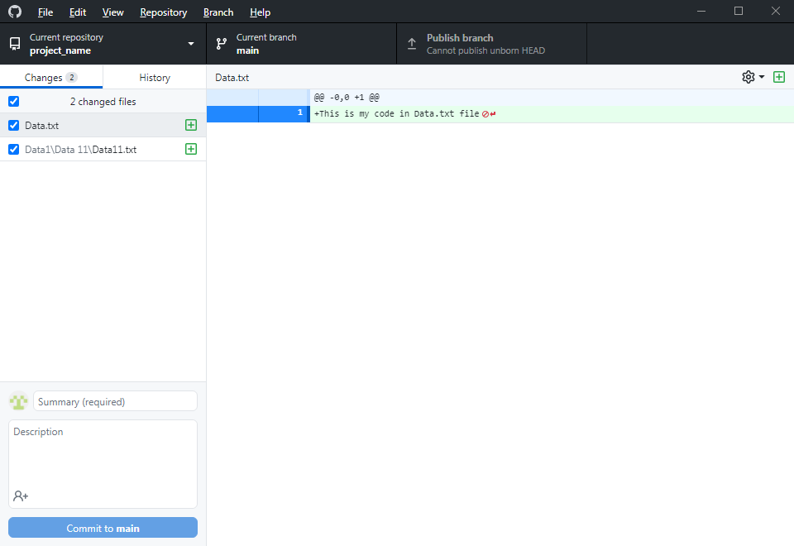
Các dữ liệu sẽ hiển thị trên GitHub Desktop

Slide 15
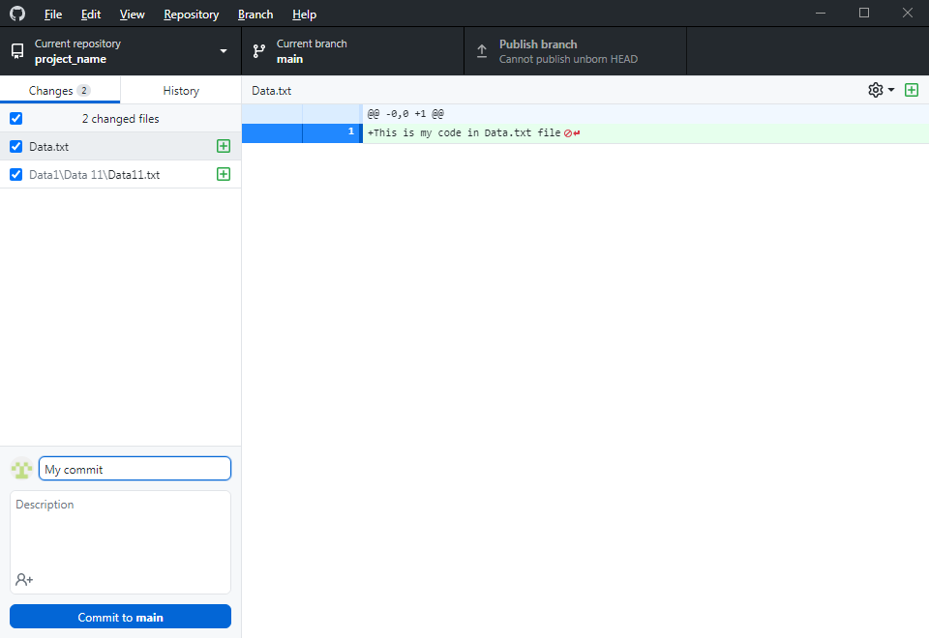
Nhập thông tin ghi chú và commit dữ liệu

Slide 16
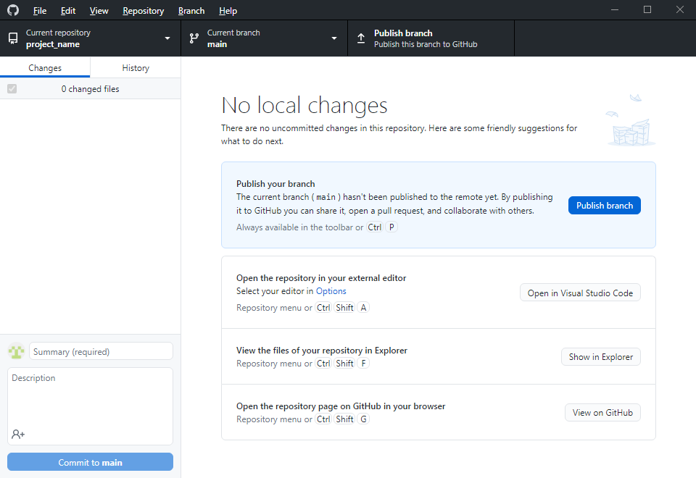
Chọn branch sẽ publish lên

Slide 17
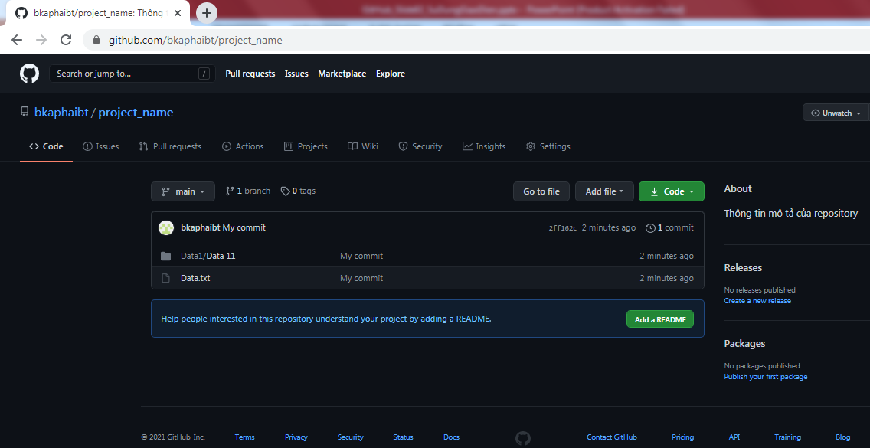
Dữ liệu được publish lên remote repository

Slide 18
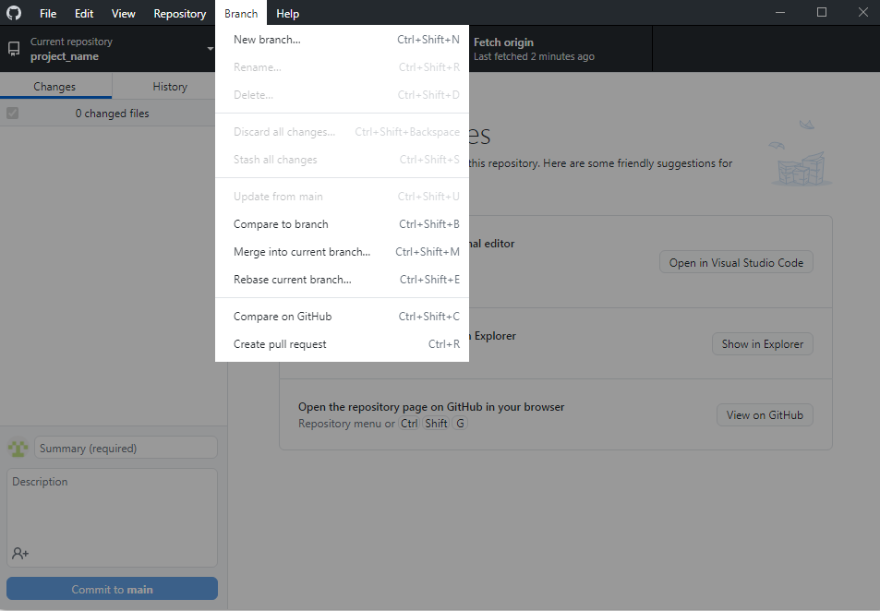
Tạo 1 branch mới

Slide 19
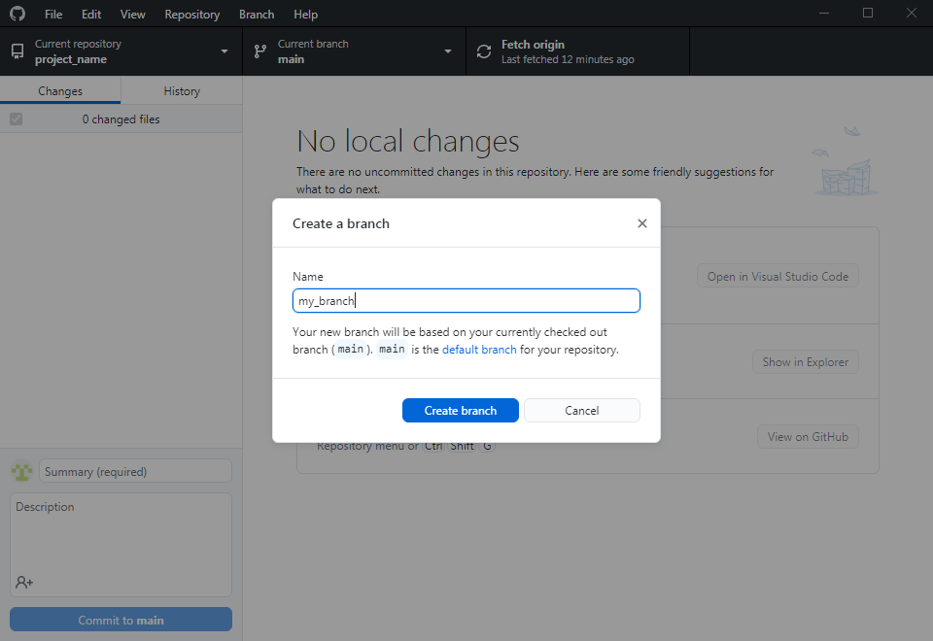
Đặt tên branch

Slide 20
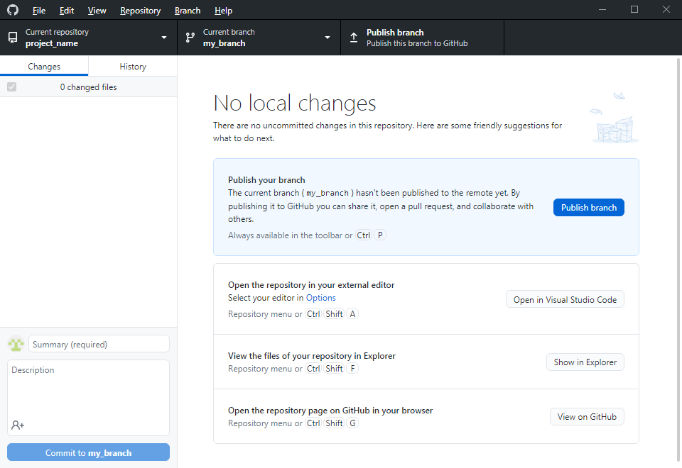
Publish branch lên remote repository

Slide 21
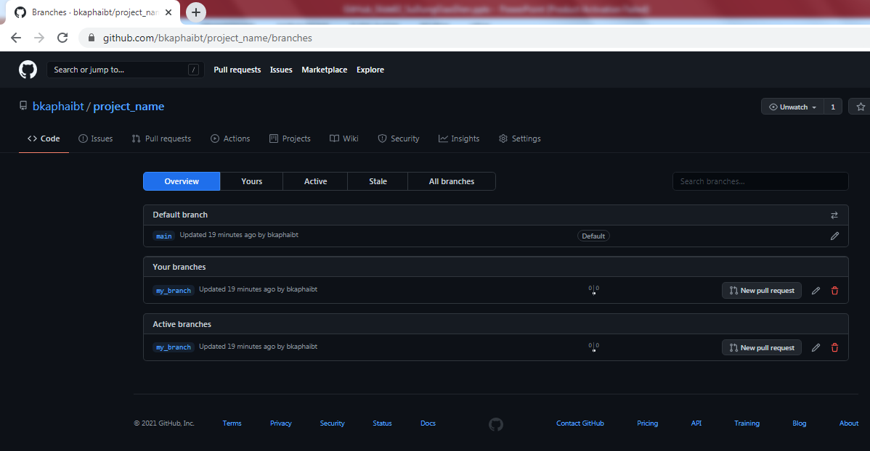
Branch mới được cập nhật lên server git

Slide 22

HỎI ĐÁP

Slide 23

TRẢI NGHIỆM THỰC HÀNH

Slide 24






HỆ THỐNG ĐÀO TẠO CNTT QUỐC TẾ BACHKHOA - APTECH
TRÂN TRỌNG CẢM ƠN!
238 Hoàng Quốc Việt, Bắc Từ Liêm, Hà Nội
0968.27.6996
tuyensinh@bachkhoa-aptech.edu.vn
www.bachkhoa-aptech.edu.vn

